Slide 1
Unit 14 – Lesson 1
Are there any posters
in the room?

Slide 2
VOCABULARY

Slide 3


cupboard
/ˈkʌbərd/

Slide 4

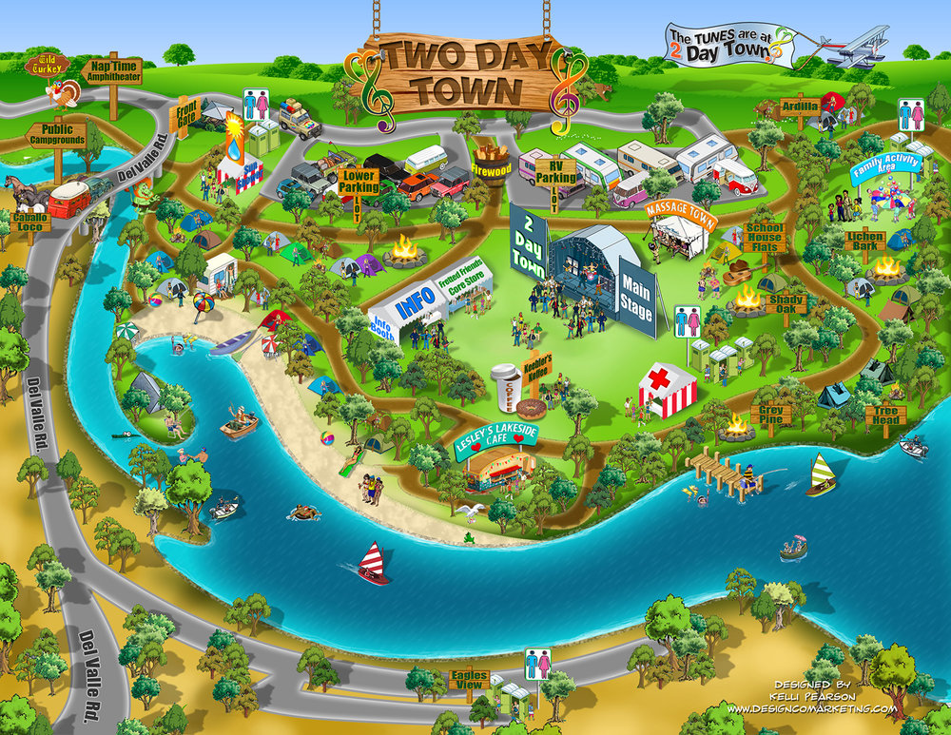
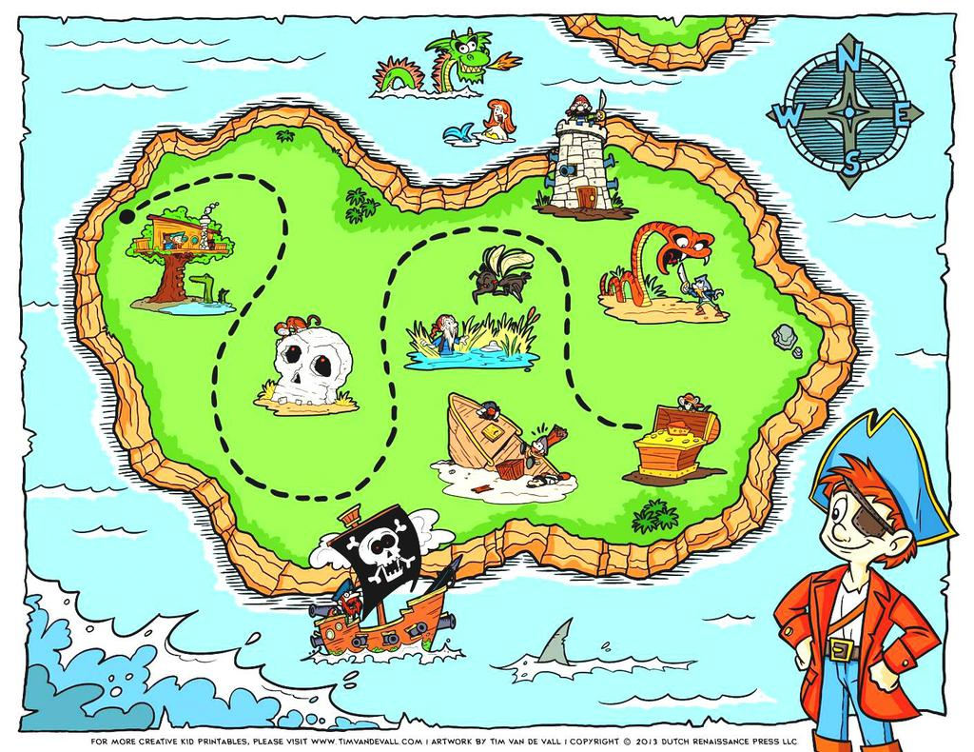

map
/mæp/

Slide 5

wardrobe
/ˈwɔːrdrəʊb/

Slide 6

sofa
/ˈsəʊfə/

Slide 7


Vocabulary
a sofa
a wardrobe
a map
a cupboard
sofas
wardrobes
maps
cupboards

Slide 8





PLAY

Slide 9



sofa
wardrobe
cupboard
map

Slide 10
a cupboard
a map
a sofa
a wardrobe

Slide 11
a wardrobe
a sofa
a map
a cupboard

Slide 12
a cupboard
a wardrobe
a map
a sofa

Slide 13
a sofa
sofas
supermaket
bookshop

Slide 14
cupboards
a cupboard
KA
KO

Slide 15
A map
Maps
LA
LE

Slide 16

A wardrobe
Wardrobes
LE
LO

Slide 17

End

Slide 18

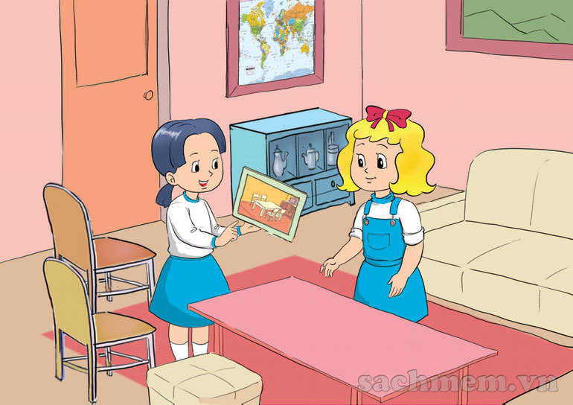
1. Look, listen and repeat
This is a picture of my room.
Yes, there are.
Are there any chairs
in the room?

Slide 19
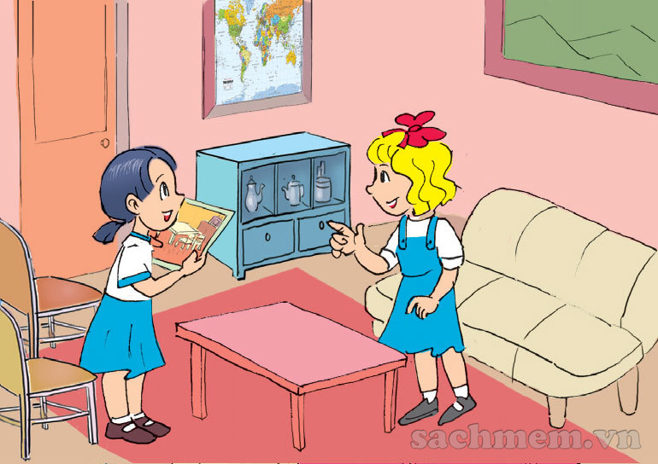
1. Look, listen and repeat
No, there aren't.
Are there any posters in the room?

Slide 20
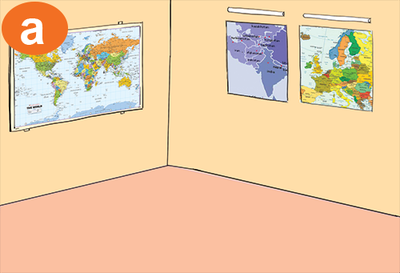


2. Point and say
Are there any maps in the room?
_________
Yes, there are.

Slide 21
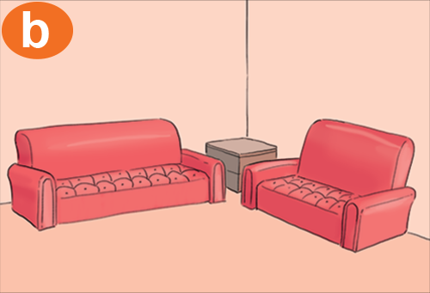
2. Point and say
Are there any sofas in the room?
_________
Yes, there are.

Slide 22
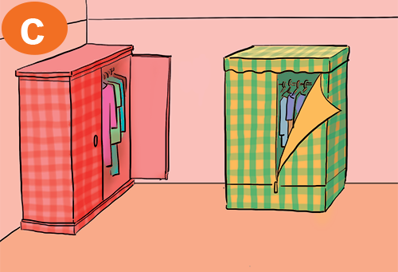
2. Point and say
Are there any wardrobes in the room?
_____________
No, there aren't.

Slide 23
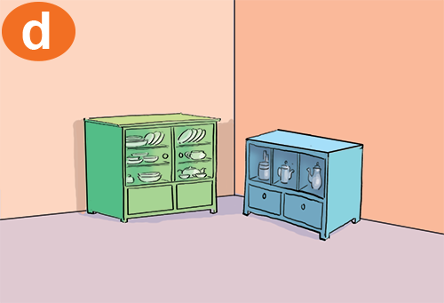
2. Point and say
Are there any cupboards in the room?
_____________
No, there aren't.

Slide 24

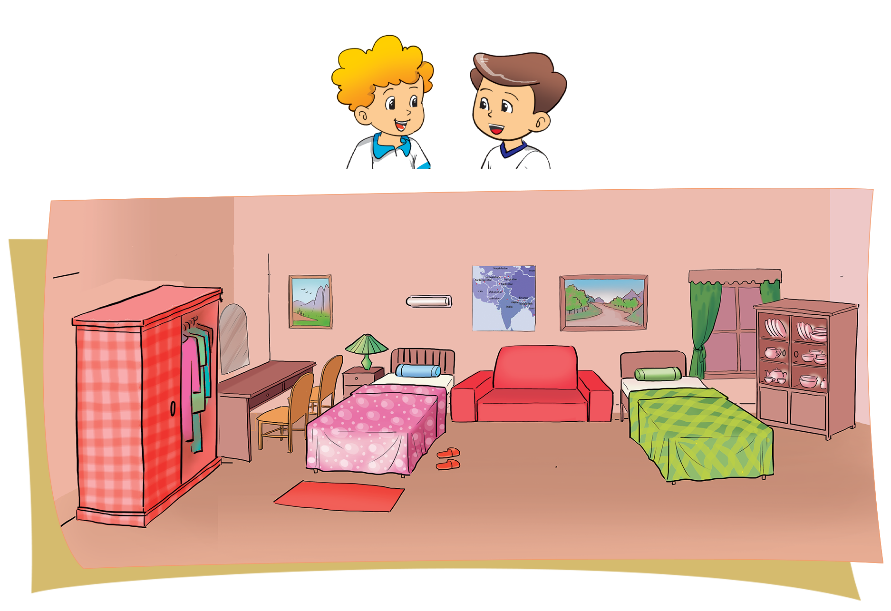

3. Let's talk
Yes, there are.
Are there any______?
No, there aren’t.

Slide 25















Ms Huyền Phạm
0936.082.789
Notes:
Liên hệ: Ms Huyền Phạm - 0936.082.789 Nếu thầy cô muốn:
- Tham gia Khóa học làm powerpoint chuyên nghiệp
Học Tin học văn phòng từ cơ bản đến nâng cao
Đặt hàng thiết kế, soạn giáo án theo yêu cầu
Sở hữu các bộ giáo án powerpoint môn tiếng anh Mầm non và tiểu học.

Slide 26

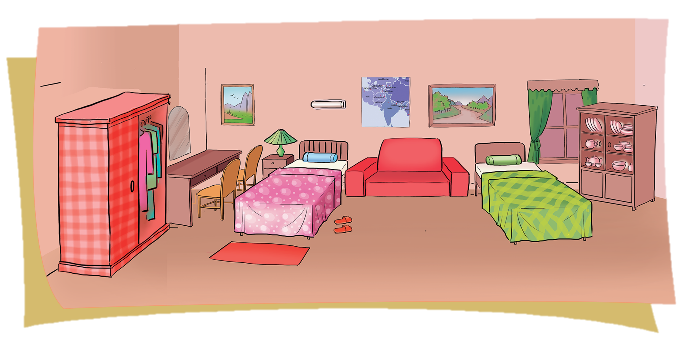



Are there any cupboards?
Ms Huyền Phạm
0936.082.789
Yes, there are.
Yes, they are.
Yes, there is.
Notes:
Liên hệ: Ms Huyền Phạm - 0936.082.789 Nếu thầy cô muốn:
- Tham gia Khóa học làm powerpoint chuyên nghiệp
Học Tin học văn phòng từ cơ bản đến nâng cao
Đặt hàng thiết kế, soạn giáo án theo yêu cầu
Sở hữu các bộ giáo án powerpoint môn tiếng anh Mầm non và tiểu học.

Slide 27

Are there any cupboards in the room?
Ms Huyền Phạm
0936.082.789
Yes, there is.
Yes, there are.
No, there aren’t.
Notes:
Liên hệ: Ms Huyền Phạm - 0936.082.789 Nếu thầy cô muốn:
- Tham gia Khóa học làm powerpoint chuyên nghiệp
Học Tin học văn phòng từ cơ bản đến nâng cao
Đặt hàng thiết kế, soạn giáo án theo yêu cầu
Sở hữu các bộ giáo án powerpoint môn tiếng anh Mầm non và tiểu học.

Slide 28

Are there any beds in the room?
Ms Huyền Phạm
0936.082.789
Yes, they are.
Yes, there are.
Yes, there is.
Notes:
Liên hệ: Ms Huyền Phạm - 0936.082.789 Nếu thầy cô muốn:
- Tham gia Khóa học làm powerpoint chuyên nghiệp
Học Tin học văn phòng từ cơ bản đến nâng cao
Đặt hàng thiết kế, soạn giáo án theo yêu cầu
Sở hữu các bộ giáo án powerpoint môn tiếng anh Mầm non và tiểu học.

Slide 29

Are there any desks in the room?
Ms Huyền Phạm
0936.082.789
Yes, there aren’t.
No, there aren’t.
Yes, there are.
Notes:
Liên hệ: Ms Huyền Phạm - 0936.082.789 Nếu thầy cô muốn:
- Tham gia Khóa học làm powerpoint chuyên nghiệp
Học Tin học văn phòng từ cơ bản đến nâng cao
Đặt hàng thiết kế, soạn giáo án theo yêu cầu
Sở hữu các bộ giáo án powerpoint môn tiếng anh Mầm non và tiểu học.

Slide 30

Are there any fans in the room?
Ms Huyền Phạm
0936.082.789
Yes, there are.
No, there aren’t.
No, there are.
Notes:
Liên hệ: Ms Huyền Phạm - 0936.082.789 Nếu thầy cô muốn:
- Tham gia Khóa học làm powerpoint chuyên nghiệp
Học Tin học văn phòng từ cơ bản đến nâng cao
Đặt hàng thiết kế, soạn giáo án theo yêu cầu
Sở hữu các bộ giáo án powerpoint môn tiếng anh Mầm non và tiểu học.

Slide 31

Are there any posters in the room?
Ms Huyền Phạm
0936.082.789
No, there aren’t.
No, there are.
Yes, there aren’t.
Notes:
Liên hệ: Ms Huyền Phạm - 0936.082.789 Nếu thầy cô muốn:
- Tham gia Khóa học làm powerpoint chuyên nghiệp
Học Tin học văn phòng từ cơ bản đến nâng cao
Đặt hàng thiết kế, soạn giáo án theo yêu cầu
Sở hữu các bộ giáo án powerpoint môn tiếng anh Mầm non và tiểu học.

Slide 32
Are there any dolls in the room?
Ms Huyền Phạm
0936.082.789
Yes, there are.
No, there aren’t.
No, there are.
Notes:
Liên hệ: Ms Huyền Phạm - 0936.082.789 Nếu thầy cô muốn:
- Tham gia Khóa học làm powerpoint chuyên nghiệp
Học Tin học văn phòng từ cơ bản đến nâng cao
Đặt hàng thiết kế, soạn giáo án theo yêu cầu
Sở hữu các bộ giáo án powerpoint môn tiếng anh Mầm non và tiểu học.

Slide 33

Are there any pictures in the room?
Ms Huyền Phạm
0936.082.789
No, there are.
No, there aren’t.
Yes, there are.
Notes:
Liên hệ: Ms Huyền Phạm - 0936.082.789 Nếu thầy cô muốn:
- Tham gia Khóa học làm powerpoint chuyên nghiệp
Học Tin học văn phòng từ cơ bản đến nâng cao
Đặt hàng thiết kế, soạn giáo án theo yêu cầu
Sở hữu các bộ giáo án powerpoint môn tiếng anh Mầm non và tiểu học.

Slide 34

Are there any wardrobes in the room?
Ms Huyền Phạm
0936.082.789
Yes, there are.
Yes, there aren’t.
No, there aren’t.
Notes:
Liên hệ: Ms Huyền Phạm - 0936.082.789 Nếu thầy cô muốn:
- Tham gia Khóa học làm powerpoint chuyên nghiệp
Học Tin học văn phòng từ cơ bản đến nâng cao
Đặt hàng thiết kế, soạn giáo án theo yêu cầu
Sở hữu các bộ giáo án powerpoint môn tiếng anh Mầm non và tiểu học.

Slide 35

______________________ in the room?
Yes, there are.
Ms Huyền Phạm
0936.082.789
Are there any sofa
Are there any sofas
Is there any sofa
Notes:
Liên hệ: Ms Huyền Phạm - 0936.082.789 Nếu thầy cô muốn:
- Tham gia Khóa học làm powerpoint chuyên nghiệp
Học Tin học văn phòng từ cơ bản đến nâng cao
Đặt hàng thiết kế, soạn giáo án theo yêu cầu
Sở hữu các bộ giáo án powerpoint môn tiếng anh Mầm non và tiểu học.

Slide 36

______________________ in the room?
No, there aren’t.
Ms Huyền Phạm
0936.082.789
Are there any kites
Are there any beds
Are there any windows
Notes:
Liên hệ: Ms Huyền Phạm - 0936.082.789 Nếu thầy cô muốn:
- Tham gia Khóa học làm powerpoint chuyên nghiệp
Học Tin học văn phòng từ cơ bản đến nâng cao
Đặt hàng thiết kế, soạn giáo án theo yêu cầu
Sở hữu các bộ giáo án powerpoint môn tiếng anh Mầm non và tiểu học.

Slide 37

WELLDONE!
Ms Huyền Phạm
0936.082.789
Notes:
Liên hệ: Ms Huyền Phạm - 0936.082.789 Nếu thầy cô muốn:
- Tham gia Khóa học làm powerpoint chuyên nghiệp
Học Tin học văn phòng từ cơ bản đến nâng cao
Đặt hàng thiết kế, soạn giáo án theo yêu cầu
Sở hữu các bộ giáo án powerpoint môn tiếng anh Mầm non và tiểu học.

Slide 38
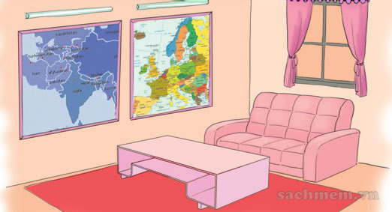
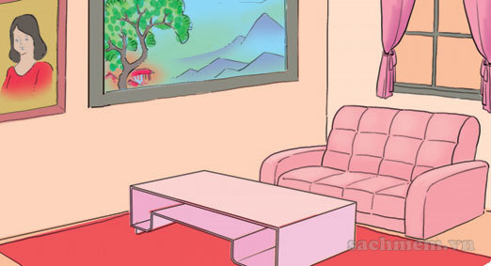

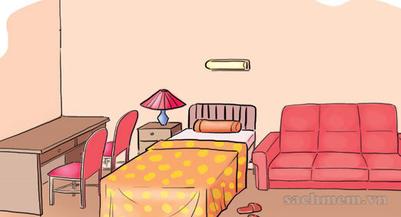
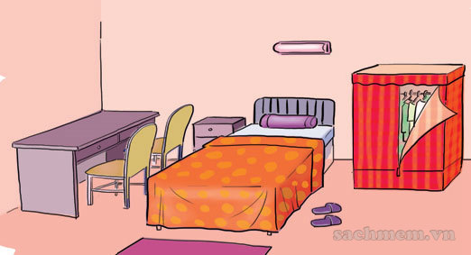
4. Listen and tick
a
b
1
a
b
2

Slide 39
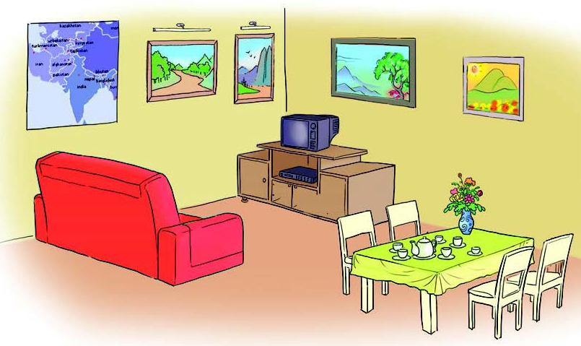
5. Look, read and write
1. This is a living room .
2. There is a TV on the cupboard in the room.
3. There are four pictures and a big map on the wall.
4. There are four chairs near the table.
______________
______________
_____________
________
________

Slide 40
Model sentence
Yes, there are.
Are there any ______?
No, there aren’t.
cupboards
sofas
wardrobes
maps

Slide 41
6. Let's write
1. Are there any wardrobes in your bedroom?
2. Are there any sofas in your living room?
3. Are there any cupboards in your dining room?
4. Are there any pictures or maps in your bedroom?
Yes, there are.
/No, there aren’t.
Yes, there are.
/No, there aren’t.
Yes, there are.
/No, there aren’t.
Yes, there are.
/No, there aren’t.

